Slide 1
3조

Slide 2

map
for
our
neighbors

Slide 3
Map
fOr
Our
Neighbors

Slide 4
M
O
O
N

Slide 5

MOON

Slide 6
MOON
시작하기
start

Slide 7
MOON
아이디, 이메일, 전화번호
비밀번호
V
간편 로그인 정보 저장
로그인
회원가입 | 계정 찾기 | 비밀번호 찾기

Slide 8
MOON
아이디, 이메일, 전화번호
010-1234-5678
비밀번호
V
간편 로그인 정보 저장
로그인
회원가입 | 계정 찾기 | 비밀번호 찾기

Slide 9
MOON
010-1234-5678
**************
비밀번호
V
간편 로그인 정보 저장
로그인
회원가입 | 계정 찾기 | 비밀번호 찾기

Slide 10
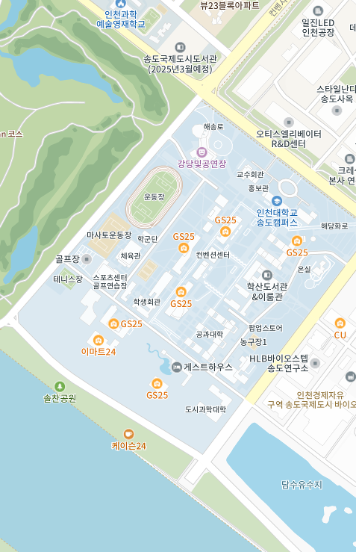



Slide 11
←
메뉴
계정
▷
길찾기
▷
계정
▷
신고하기

Slide 12
유스케이스명 | 앱 열기
개요 | 어플을 로딩한다
관련 액터 | 서버
선행조건 | 핸드폰에서 어플을 켠다
이벤트 흐름 | 기본 흐름: 어플 이름 ‘MOON’의 뜻을 알려준다 밤하늘같은 느낌을 아무래도 좀 준다
후행 조건 | 없음
대안 흐름 | 예외 흐름: 핸드폰 오류 생겨서 어플이 안켜지면 어플을 강제종료 시키고 메시지를 준다
비기능적 요구사항 | 없음
스킵

Slide 13
유스케이스명 | 로그인
개요 | 사용자의 저장된 정보를 불러오기 위해 로그인 창을 연다
관련 액터 | 사용자
선행조건 | 없음
이벤트 흐름 | 기본 흐름 : 사용자가 로그인을 누른다 아이디를 적는다 비밀번호를 적는다 로그인이 된다.
후행 조건 | 아이디랑 비밀번호 입력
대안 흐름 | 아이디가 없을 경우 1. 회원가입을 한다. 아이디랑 비밀번호가 틀렸을 경우 틀렸다는 메시지를 보내준다 아이디나 비밀번호를 모르는 경우 1. 아이디 비밀번호 찾기를 누른다
비기능적 요구사항 | 없음

Slide 14
유스케이스명 | 회원가입
개요 | 계정이 없을때 생성
관련 액터 | 사용자
선행조건 | 계정 생성 버튼을 누름
이벤트 흐름 | 기본 흐름 : 아이디를 정한다. (중복확인 해야함) 비밀번호를 정한다. 계정 분실시 찾는 방법을 정한다.
후행 조건 | 회원가입 과정을 성실히 임한다.
대안 흐름 | 계정이 없지만 만들기 싫을경우 1. 게스트로 로그인 버튼을 누른다. (정보 저장 X)
비기능적 요구사항 | 없음

Slide 15
유스케이스명 | 아이디 & 비밀번호 찾기
개요 | 로그인 해야하는데, 사용자 정보를 까먹음
관련 액터 | 사용자
선행조건 | 로그인창에서 아이디 비밀번호를 모를때
이벤트 흐름 | 기본 흐름 : 아이디, 혹인 비밀번호 중 모르는걸 먼저 누른다. (둘다 모를 시에는 아이디 > 비밀번호 순으로 찾음) 2. 찾기 방식을 정한다. ( 아직 안정함) 3. 찾고 다시 로그인한다.
후행 조건 | 찾는 과정을 성실히 임한다.
대안 흐름 | 찾는 방법을 까먹었을때 다시 회원가입을 한다
비기능적 요구사항 | 없음

Slide 16
유스케이스명 | 지도 메인
개요 | 사용자의 현재 위치를 기반으로 지도를 표시
관련 액터 | 서버
선행조건 | 로그인을 하거나 게스트(1회용)으로 접속
이벤트 흐름 | 기본 흐름 : 1. 지도(네이버 지도 api에서 따온)를 나타냄 2. 사용자의 현재 위치에 따라 작은 아이콘으로 표시함
후행 조건 | 없음
대안 흐름 | 추가 기능을 이용하고 싶으면 1. 메뉴를 눌러서 다양한 기능을 이용한다
비기능적 요구사항 | 없음

Slide 17
유스케이스명 | 지도 확대 & 축소
개요 | 지도를 확대하거나 축소함
관련 액터 | 사용자
선행조건 | 두 손가락을 사용해서 늘리거나 줄임
이벤트 흐름 | 기본 흐름 : 1. 두 손가락을 동시에 올리고 벌림 (확대) 2. 두 손가락을 동시에 올리고 오므림 (축소) 3. 두 손가락을 동시에 올리고 아래로 내림 (입체적으로 보임)
후행 조건 | 없음
대안 흐름 | 없음
비기능적 요구사항 | 없음

Slide 18
유스케이스명 | 메뉴
개요 | 다양한 기능을 이용할 수 있는 선택창 제공
관련 액터 | 사용자
선행조건 | 메인 화면에서 메뉴 선택
이벤트 흐름 | 기본 흐름 : 1. 계정 (내 계정 정보 탐색) 2. 검색 (장소 검색) 3. 길찾기 (시작 위치와 끝 위치를 지정, 최적의 동선을 알려줌) 4. 추가 정보 표시하기 (문 형태, 장애인 화장실, 엘리베이터 위치 경사가 높은 경사로나 계단 표시) 5. 설정 (고객센터나 환경 설절같은 추가 메뉴 제공)
후행 조건 | 메뉴 목록 중 하나를 선택
대안 흐름 | 원하는 기능이 없거나, 동작을 취소하고 싶으면 1. 뒤로가기
비기능적 요구사항 | 없음

Slide 19
